Slide 1
版本控制git
Git的基本用法和搭建远程仓

Slide 2
Git的由来
起初Linux系统代码非常的大，让Linus很难继续通过手工方式管理了，社区的弟兄们也对这种方式表达了强烈不满，于是Linus选择了一个商业的版本控制系统BitKeeper，BitKeeper的东家BitMover公司出于人道主义精神，授权Linux社区免费使用这个版本控制系统。
安定团结的大好局面在2005年就被打破了，原因是Linux社区牛人聚集，不免沾染了一些梁山好汉的江湖习气。开发Samba的Andrew试图破解BitKeeper的协议（这么干的其实也不只他一个），被BitMover公司发现了，于是BitMover公司怒了，要收回Linux社区的免费使用权。
Linus可以向BitMover公司道个歉，保证以后严格管教弟兄们，嗯，这是不可能的。实际情况是这样的：Linus花了两周时间自己用C写了一个分布式版本控制系统，这就是Git

Slide 3
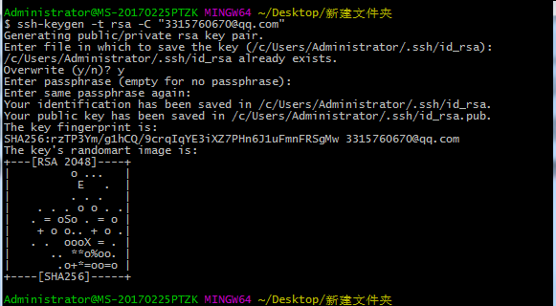
如何在github上开启自己的库
第一步：
安装git，并执行ssh-keygen -t rsa -C "youremail@example.com"

Slide 4
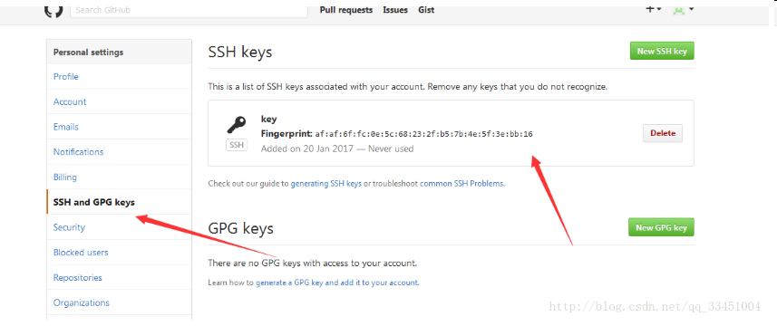
第二步：申请github账号 ，用前面生成sshkey的那个邮箱账号；
第三步：

Slide 5
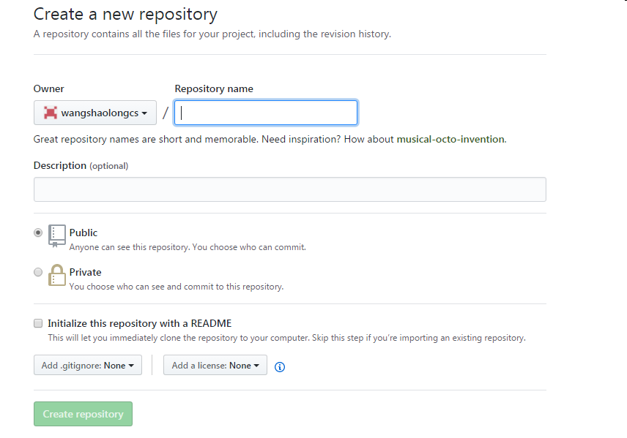
第四步：创建仓

Slide 6
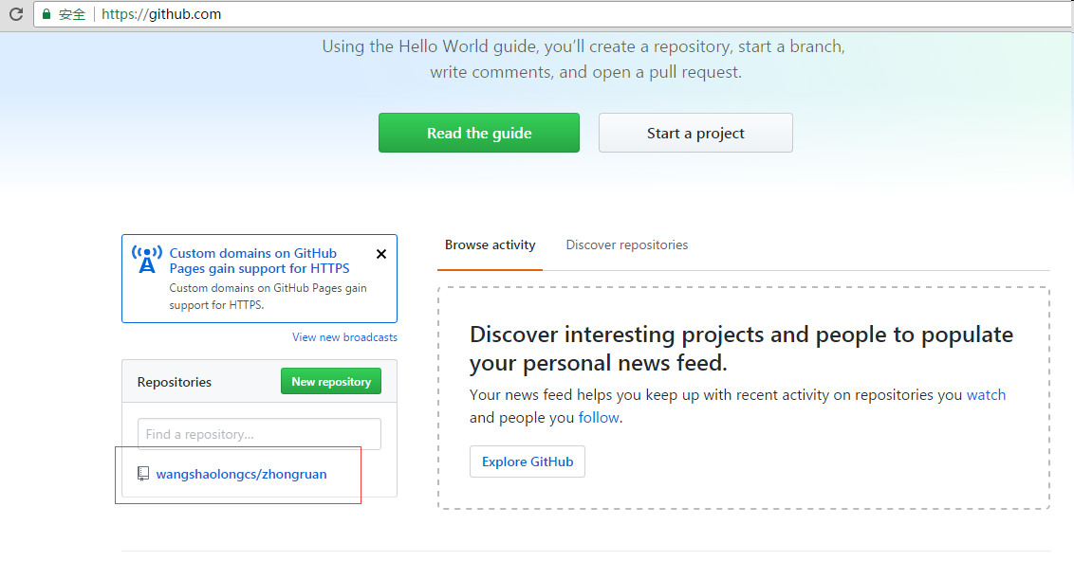

Slide 7
第五步：关联远程仓
git remote add origin https://github.com/wangshaolongcs/zhongruan
是否关联成功：git remote -v

Slide 8
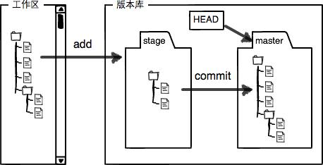
Git的基本操作
Git图解

Slide 9
一、分支创建和查看
两种创建分支的方法：
git branch branch_name 单纯的创建分支
git checkout -b wangshaolong 创建并切换分支
查看分支：
git branch 查看本地分支
git branch –r 查看远程分支
切换分支：git checkout branch_name

Slide 10
二、删除推送
git branch –D branch_name 删除本地分支
git branch -r -d origin/ branch_name 删除 远程分支
git push origin 本地分支:远程分支 将本地分支代码push到远程仓
git fetch origin 远程分支:本地分支 拉取远程仓代码到本地

Slide 11
三、后悔药
git reset --hard dfe84076243a00d8cd1ebea038 回滚到某一次commit的版本
git checkout -- ddd.txt 撤销对这个文件的修改，截止到上一次add或commit

Slide 12
四、分支合并
git merge 目标分支 将目标分支代码合并到当前分支
这个一定要分清谁和到谁；
一般用作新需求开发，从开发分支拉出新的分支开发需求，然后和到开发分支上，再等开发分支过一段时间就合入到master分支；

Slide 13
五、bug分支
Git stash save “msg” 保留现场
Git stash list 查看现场
Git stash pop 恢复现场
比如，你现在在a分支上修改问题，有人非要看你b分支上的代码，而你又不想在a分支上增加commit的记录；

Slide 14
常见的托管网站
Gitlab
Github
码云

